Slide 1
PARTICIPÁCIA V DIGITÁLNEJ ÉRE e-nástroj consider.it
Miro Šimkovič
3.4.2023

Slide 2
Notes:
Cieľ školenia
Predstavenie lektora

Slide 3
Popíšte jedným slovom Váš minulý víkend.
ⓘ Start presenting to display the poll results on this slide.
Notes:
Slido – zapojenie účastníkov

Slide 4
Notes:
Pravidlá

Slide 5
PROGRAM: O čom bude dnešný workshop?
TEORETICKÁ ČASŤ 9:00 – 9:30
Predstavenie consider.it Organizovaný a efektívny online dialóg, príklad z Banskej Bystrice
Registrácia na testovacej stránke testuj.consider.it
Pridávanie novej položky:
návrhu, otázky a pod.
ÚVOD:
Nástroje pre digitálnu participáciu
Práca s hodnotiacou Ako jednoducho a graficky prehľadne vyjadriť svoj názor
Využitie consider.it Komunitné plánovanie, Tvorba vízie, Tvorba akčného plánu, Tvorba PHSR, Anketa o prioritách mesta
Spätná väzba PRE a PROTI Hodnotiace komentáre a vyjadrenie podpory alebo zamietnutia
PRAKTICKÁ ČASŤ 9:30 – 10:55
PRESTÁVKA 10 MINÚT V RÁMCI PRAKTICKEJ ČASTI
Notes:
Program

Slide 6
Teoretická časť
PARTICIPÁCIA V DIGITÁLNEJ ÉRE
e-nástroj consider.it
Notes:
Prehľad digitálnych nástrojov pre participáciu: Consul, Decidim, Polis, Citizen OS, Your Priorities, Consider It...

Slide 7
Úvod
PARTICIPÁCIA V DIGITÁLNEJ ÉRE
e-nástroj consider.it
Notes:
Prehľad digitálnych nástrojov pre participáciu: Consul, Decidim, Polis, Citizen OS, Your Priorities, Consider It...

Slide 8
Predstavenie consider.it
Organizovaný a efektívny online dialóg občanov a s občanmi
Príklad z praxe: Banská Bystrica
Notes:
Prečo práve Consider.It: jednoduchosť, prehľadnosť, viaceré možnosti použitia - online ankety a dotazníky, diskusné fóra, zber podnetov a nápadov...

Slide 10
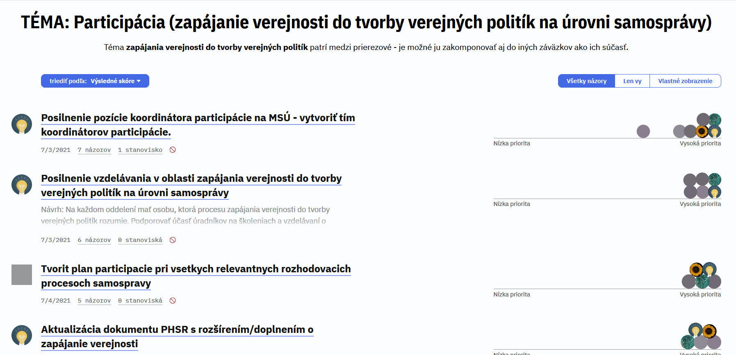

Slide 11
Využitie platformy consider.it v praxi
Komunitné plánovanie
Tvorba vízie
Tvorba akčného plánu
Tvorba PHSR
Anketa o prioritách mesta a pod.

Slide 12
Praktická časť
Práca s nástrojom consider.it
Notes:
Prehľad digitálnych nástrojov pre participáciu: Consul, Decidim, Polis, Citizen OS, Your Priorities, Consider It...

Slide 13
Registrácia
testovacia stránka testuj.consider.it

Slide 14
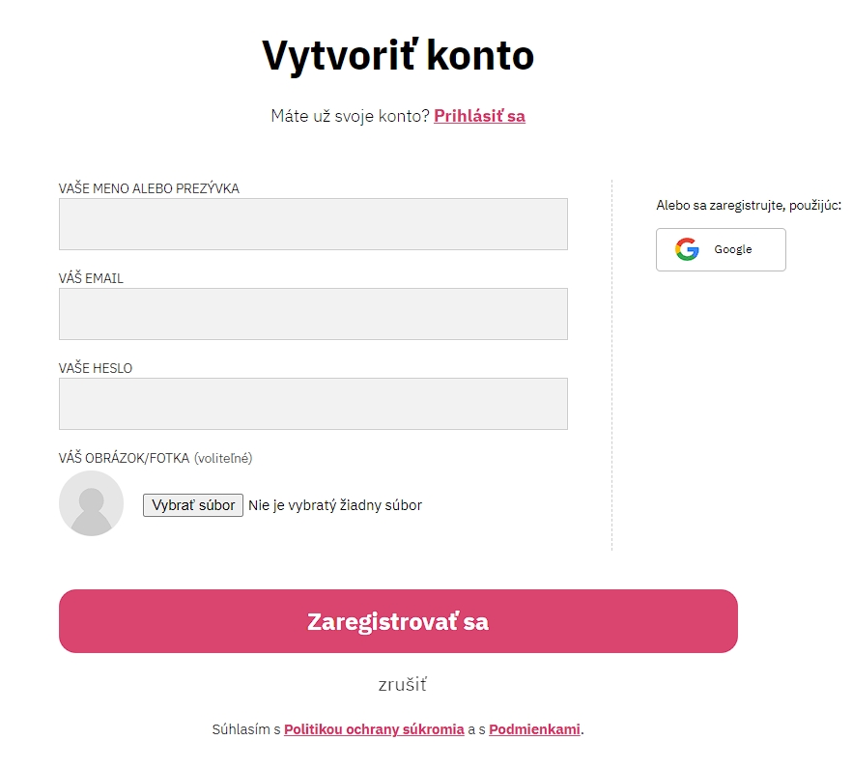

Slide 15
https://testuj.consider.it
Registrácia:
vasemeno@maildrop.cc
Heslo: vaše heslo

Slide 16
Práca s hodnotiacou škálou
Ako jednoducho a graficky prehľadne vyjadriť svoj názor

Slide 17
Práca s posuvníkom na škále

Slide 18
PRESTÁVKA
10 MINÚT
Notes:
Prehľad digitálnych nástrojov pre participáciu: Consul, Decidim, Polis, Citizen OS, Your Priorities, Consider It...

Slide 19
Spätná väzba: PRE a PROTI
Hodnotiace komentáre a vyjadrenie podpory alebo zamietnutia

Slide 20
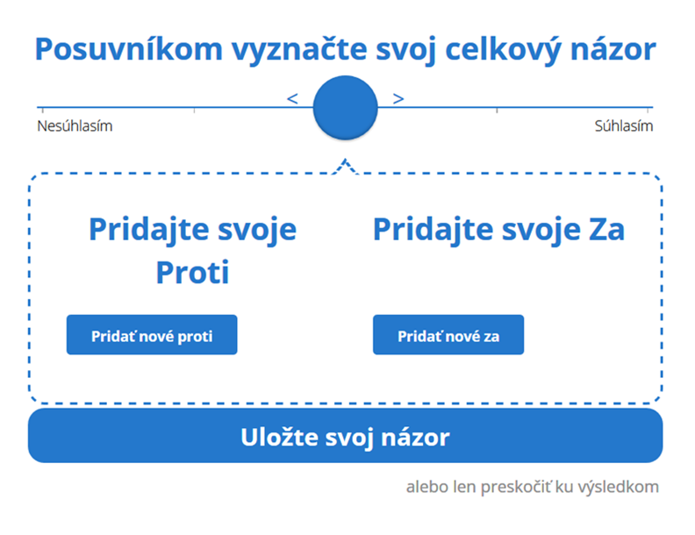
Pridávanie spätnej väzby – komentára

Slide 21
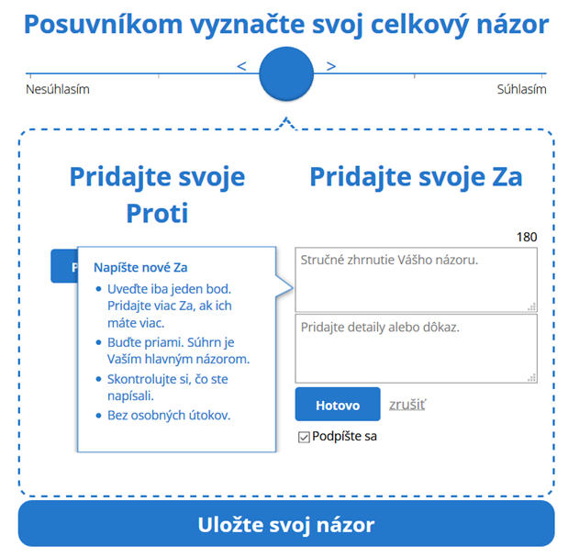
Komentovanie

Slide 22
Pridanie novej položky
návrhu, otázky a pod.

Slide 23
Pridanie novej položky (návrhu, otázky a pod.)

Slide 26
Akú verejnú politiku si viete predstaviť, že by ste riešili participatívne platformou consider.it ?
Uveďte aspoň jeden príklad.
Notes:
Aktivita – Miro vytvorí novú tému: Akú verejnú politiku si viete predstaviť, že by ste riešili participatívne platformou consider.it ?
Účastníci budú mať 3 min. na napísanie svojich návrhov

Slide 27
Diskusia – otázky a odpovede
Práca s nástrojom consider.it
Notes:
Prehľad digitálnych nástrojov pre participáciu: Consul, Decidim, Polis, Citizen OS, Your Priorities, Consider It...

Slide 28
Akú hlavnú myšlienku by ste chceli odovzdať vašim kolegom po skončení tohto workshopu?
ⓘ Start presenting to display the poll results on this slide.

Slide 29
Na škále od 1* až 5* ako by ste ohodnotili dnešný workshop s Mirom?
ⓘ Start presenting to display the poll results on this slide.

Slide 30
ĎAKUJEM ZA VAŠU POZORNOSŤ!
Kontakt:
Miro Šimkovič, mirosimkovic@gmail.com

